Slide 1
CAMPの概要と学認の現状
国立情報学研究所 山地一禎

Slide 2
昨年度のキャンプ
開催場所：三重大学 総合研究棟II 1F メディアホール
9月14日(水)
13:30 ～ 14:20 Shibboleth, 学認 を知ろう
14:20 ～ 15:10 新しい学認機能の紹介 DS, uApprove.jp, OpenIdP
15:10 ～ 15:30 (休憩)
15:30 ～ 16:20 メンバー属性プロバイダー GakuNin mAP の紹介
16:20 ～ 17:10 地域連携、学認に関する意見交換
主催：国立情報学研究所
共催：三重大学 総合情報処理センター

Slide 3
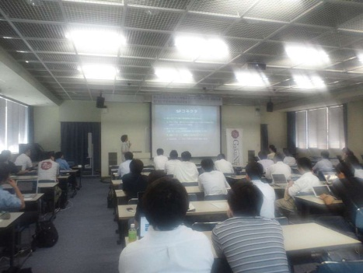
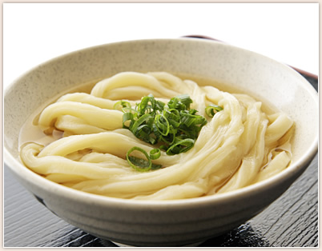
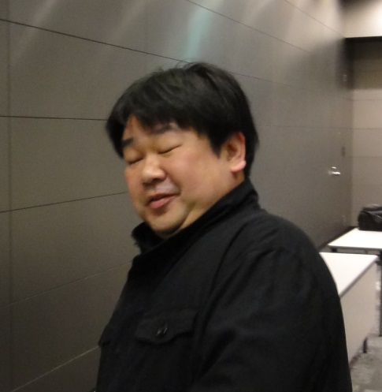
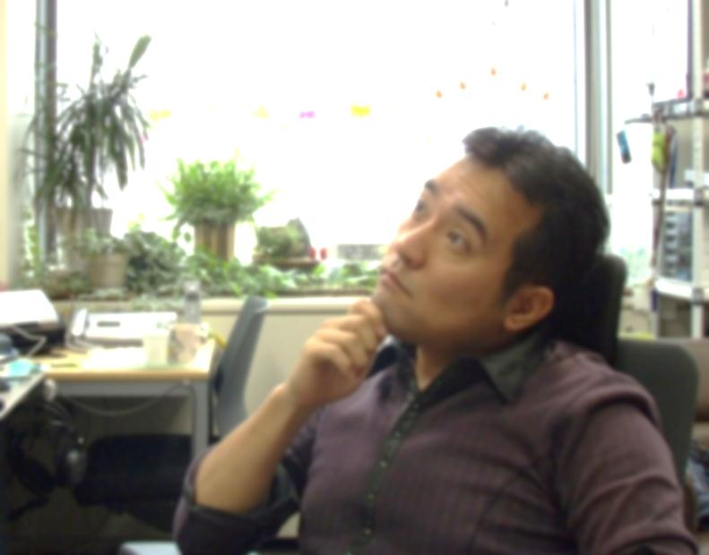
本年度の学認CAMPは？
今年もCAMPやりますか？
by CAMP隊長
やりたいねぇ．
どのトピックでいく？

Slide 4
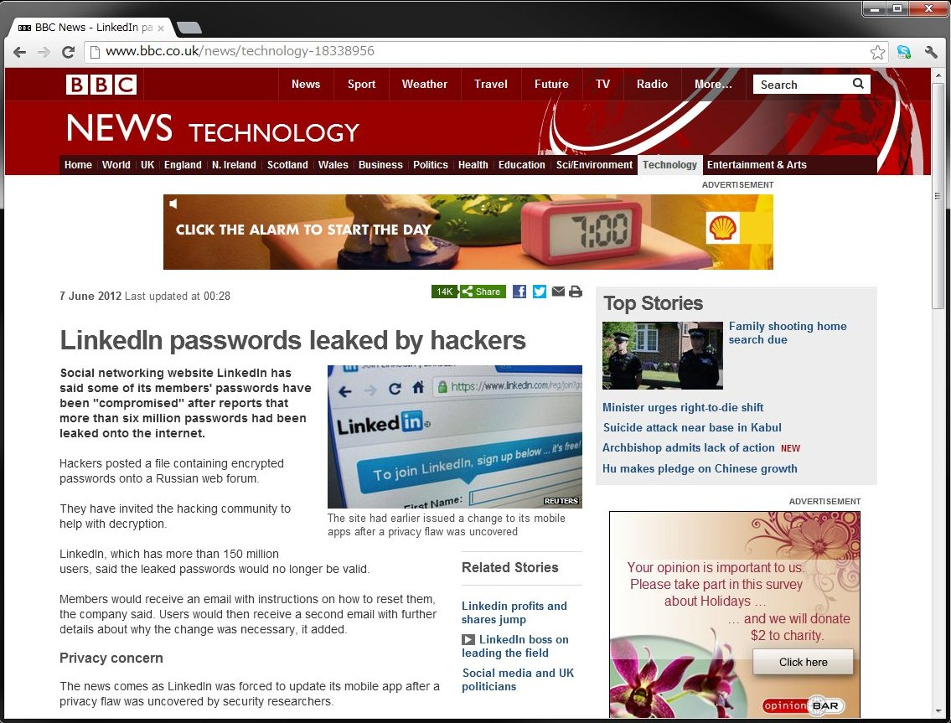
LinkedInで起きたこと
http://www.bbc.co.uk/news/technology-18338956

Slide 5
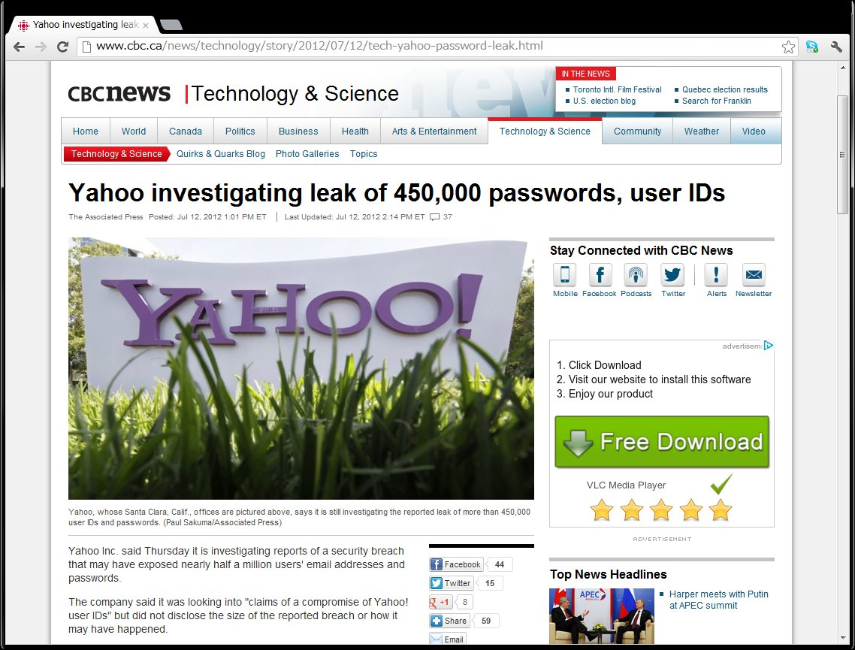
Yahoo!で起きたこと
http://www.cbc.ca/news/technology/story/2012/07/12/tech-yahoo-password-leak.html

Slide 6
Top 10 most 'hacked' passwords
 | パスワード | インデックス
1 | 123456 | 1666 (0.38%)
2 | password | 780 (0.18%)
3 | welcome | 436 (0.1%)
4 | ninja | 333 (0.08%)
5 | abc123 | 250 (0.06%)
6 | 123456789 | 222 (0.05%)
7 | 12345678 | 208 (0.05%)
8 | sunshine | 205 (0.05%)
9 | princess | 202 (0.05%)
10 | qwerty | 172 (0.04%)
http://pastebin.com/2D6bHGTa

Slide 7
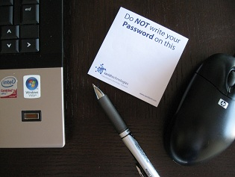
あなたの機関は大丈夫？
http://cdn.savidtech.com/wp-content/uploads/post-it-smaller.jpg

Slide 8
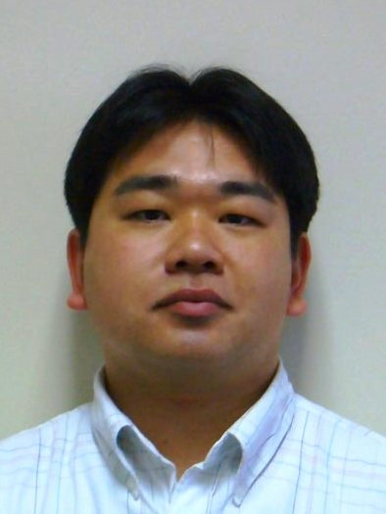
本年度の学認CAMPは？
それでいきましょ！

Slide 9
学認は成長する
機関数
ユーザ数の推移
（万人）
総ID数≒50万
学生の割合は、80%強
試行
本格運用
高等教育人口は350万人

Slide 10
学認参加SPの推移

Slide 11
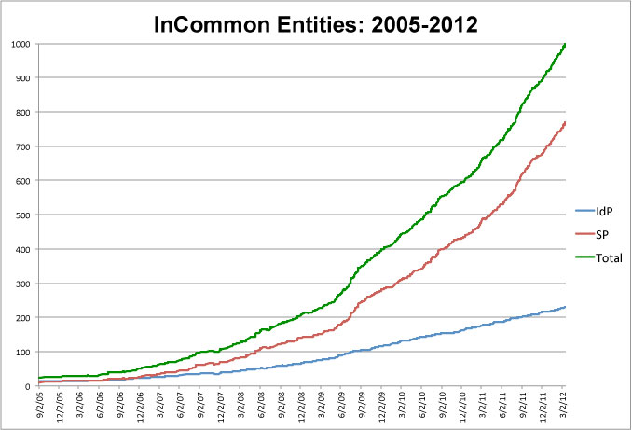
米国の推移と比較してみると…

Slide 12
Internet2 NET+
http://www.internet2.edu/netplus/

Slide 13
クラウドの波
http://www.flickr.com/photos/biffyboy/4011477023/ by jason woodland (CC BY 2.0)

Slide 14
学術認証フェデレーションは
次世代学術インフラの核
http://www.flickr.com/photos/10159247@N04/7930383842/ by Russ Seidel (CC BY-NC-SA 2.0)

Slide 15
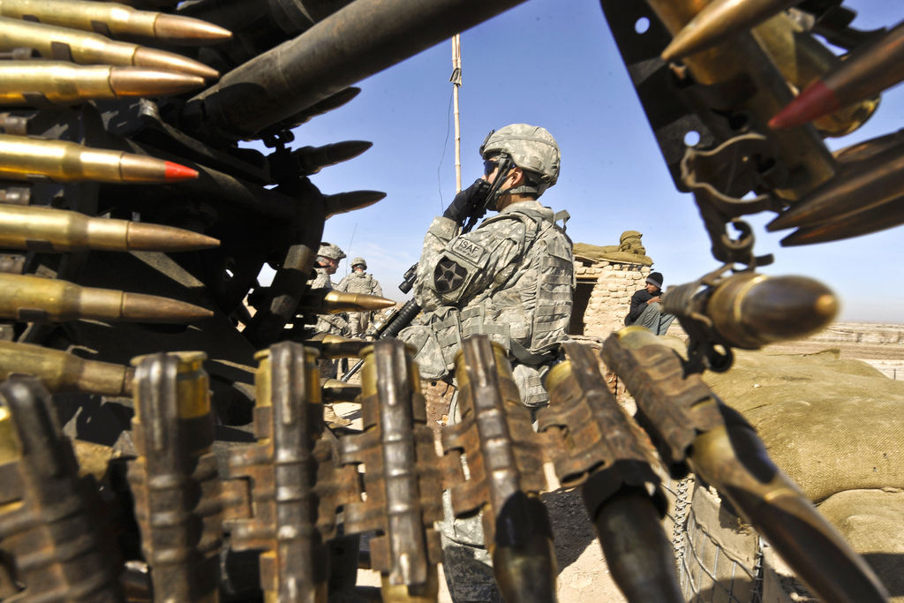
IDとパスワードで十分か？
http://www.flickr.com/photos/soldiersmediacenter/4295854520/ (CC BY 2.0)

Slide 16
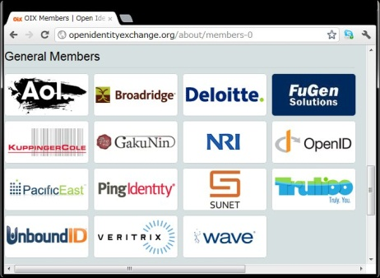
学認トラストフレームワーク
NIHのサービスを学認SPとして利用
米国連邦政府内のサービス（SP）を、外部の認証システム（IdP）に接続する場合には、SP側がIdPの保証レベル（Level of Assurance, LoA）を要求
4つのレベルを規定
レベル1：whitehouse.govのWebサイトでのオンラインディスカッションに参加
レベル2：社会保障Webサイトを通じて自身の住所記録を変更
レベル3：特許弁理士が特許商標局に対し、機密の特許情報を電子的に提出
レベル4：法執行官が、犯罪歴が格納されている法執行データベースにアクセス
PubMedの要求はLevel 1（最低）であり、利用するためには学認のIdPが米国の基準に則ったLevel 1を取得する必要あり
学認は、学認のIdPにLevel 1を発行できる Trust Framework Providerになる必要あり
Open Identity Exchange
Level 1 TFP準備完了

Slide 17
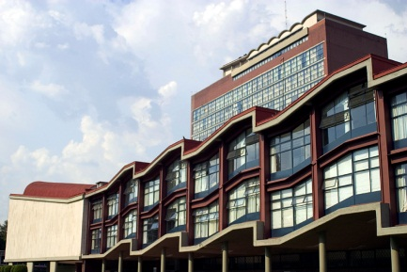
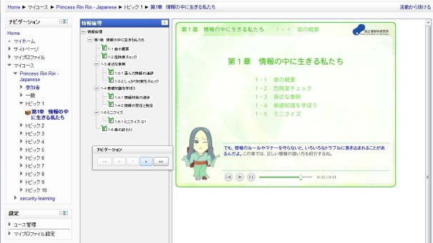
eLearningの活用
セキュリティーラーニングSPの提供
NIIの研修部会としての提供を検討中
群馬大学が作成した「倫倫姫」を提供予定
セキュリティラーニングシステム
取得結果を機関に
フィードバック
教職員・学生が受講
類似サービスを各機関で個別に導入する必要なし

Slide 18
本年度のプログラム
セッション１ 学認を簡単にする 13:30 - 14:45
13:30 - 14:00 新しい学認申請システムの使い方
佐賀大学 大谷 誠
14:00 - 14:45 IdPがSPを選べて、SPがIdPを選べる新機能
国立情報学研究所 西村 健
セッション２ 学認を安心・安全にする 15:00 - 17:00
15:00 - 15:30 学認トラストフレームワーク
東京大学 佐藤周行
15:30 - 16:00 uApprove.jpをインストールする
豊橋技術科学大学 土屋雅稔
16:00 - 16:30 IDとパスワードだけで大丈夫？
国立情報学研究所 中村素典
16:30 - 17:00 多要素認証製品の紹介など
WisePoint Shibbolethによる多要素認証のご紹介 ファルコンシステムコンサルティング（株） 山下克美
SiteMinderを用いたShibboleth連携における多要素認証 サイオステクノロジー 中田寿穂
スマホ/携帯で本人確認 二要素・二経路認証ソリューションのご紹介 サイバネットシステム株式会社 三浦正裕

Slide 19
学認＆SINETクラウド接続サービス 利用説明会のお知らせ
 | 開催候補日 | 開催地 | 開催場所候補 | 開催会議室候補
TOPIC | 9月24日（月） | 福島 | 東山グランドホテル
 | 10/16(火)～19 （金） | 北海道 | 北海道大学 or 他 | 百年記念会館
 | 10/22（月)～26（金） | 金沢 | ITビジネスプラザ武蔵 | 交流室2(62名)
 | 11/12（月） | 岐阜 | じゅうろくプラザ | 小会議室1（72名）
 | 11/13（火） | 神戸 | 神戸いきいき勤労会館 | 講習室308（120名）
NCA5の開催日と連携 | 11/29（木) | 京都 | キャンパスプラザ京都 | 第三講義室（170名）
 | 12/3(月)～14（金） | 筑波 | 筑波大 or 他
 | 12/3(月)～14（金） | 鹿児島 | 鹿児島大学 or 他 | 群元キャンパス
 | 1/23(水) or 2/8(金) | 東京 | 学術総合センター | 2Ｆ 中会議室
 | ※赤字は、決定している開催日(岐阜と神戸は最終調整中） ※青字は、連携しているイベントや会議室の都合で、日程の変更が難しそうなところ ※黒字は、たたき台開催候補日
プログラム案
12:30-13:00 受付
13:00-13:05 挨拶
13:05-13:25 学認の現状と取り組みについて
13:25-13:45 安心・安全な認証基盤の構築に向けて
13:45-14:05 学認参加大学における活用事例の紹介
14:05-14:20 質疑応答
14:30-15:10 NIIからの説明
15:10-15:50 接続業者からの説明
15:50-16:00 全体質疑応答
16:00-17:00 個別相談会
17:00閉会

Slide 20
EDUCAUSE 2012 AXIES イベント（計画進行中） 認証連携セッション企画
日時
2012 年11 月6 日（火） 10:00～17:00
場所
EDUCAUSE 会場か近傍のホテル
認証連携セッション案
NET+: Building Corporate Partnerships to Revolutionize Education
現在，アメリカでは，InCommonと呼ばれる学術認証フェデレーションが指数関数的に成長を続けています．約250機関がIdPを提供し，約600万人のエンドユーザが約850のサービスを利用できる状況にあります．大学における，研究・教育を進めていく上で，欠くことのできないインフラとなっていることは言うまでもありません．最近，Internet2は，この認証環境を基盤として，クラウド等のサービスを大学特別ライセンス価格で利用できる，NET+と呼ばれるサービスを開始しました．本講演では，InCommonとNET+に関する最新の動向について情報提供いただきます．AXIES参加機関の皆様にとっても，興味深い内容となることと思いますので，是非ともご参加下さい．

Slide 21
本年度の学認シンポは違う
イベント名
Japan Identity & Could Summit 学認シンポジウム, OpenID Summit Japan, Cloud Identity Summit Japan によるジョイントイベント
テーマ
Inter-Federation beyond academics, governments and industries
主催
NII, Ping Identity Japan, OpenID Foundation Japan
(Kantara Initiative Japan Working Group, No Surrender/ExGen)
日程
2013年3月4日，5日
場所
学術総合センターの一橋記念講堂とその周辺全部

